Slide 1





——2018年中大附中电脑作品活动表彰会——

Slide 2
01
第一部分
学校领导讲话
02
第二部分
2、 2018年电脑作品活动总结
03
第三部分
颁发奖状及奖品
04
第四部分
2019年电脑作品活动启动

Slide 3
1
请学校领导讲话

Slide 4
2
2018年中大附中
电脑作品制作活动总结

Slide 5
探索与创新
2018年，我们继续组织学生积极参加“第十九届全国中小学电脑制作活动”系列活动。在学校领导的热情关怀和信息技术全体老师的通力合作下，该活动有序完成了“选拔学生、基础培训、竞赛辅导、精品打造和总结提升”等环节。

Slide 6



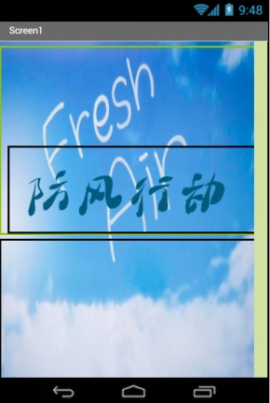
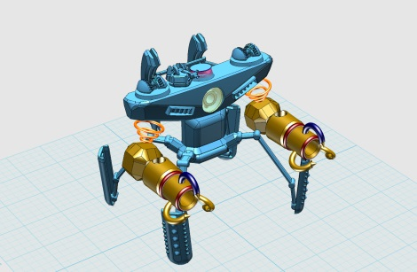
提交了19件电脑作品。
11件作品获得广州市奖项。
    一等奖2项
    二等奖4项
    三等奖5项
    我校再次被评为广州市优秀组织奖

Slide 7
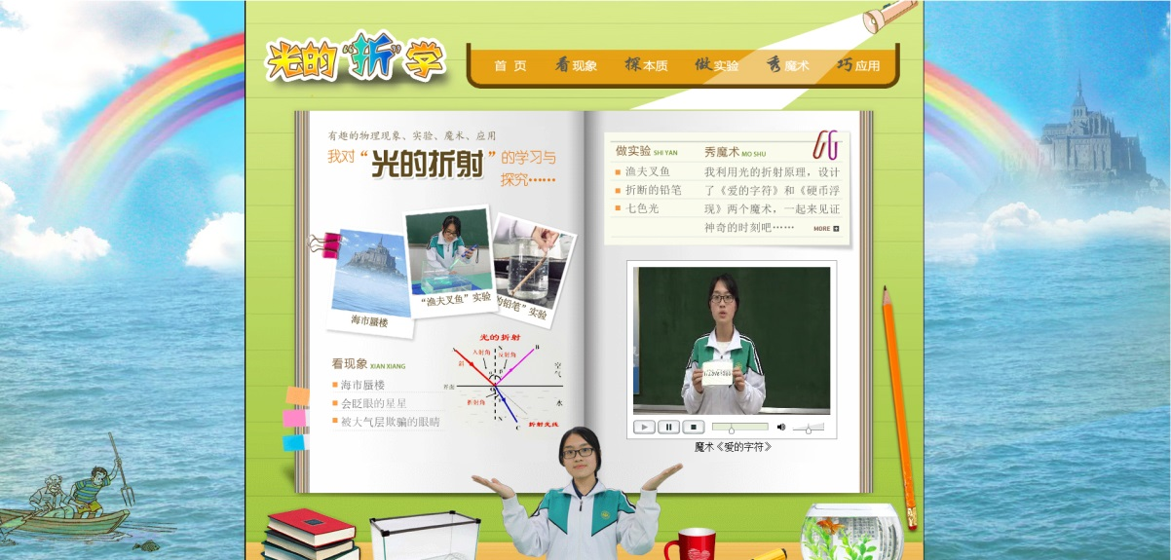
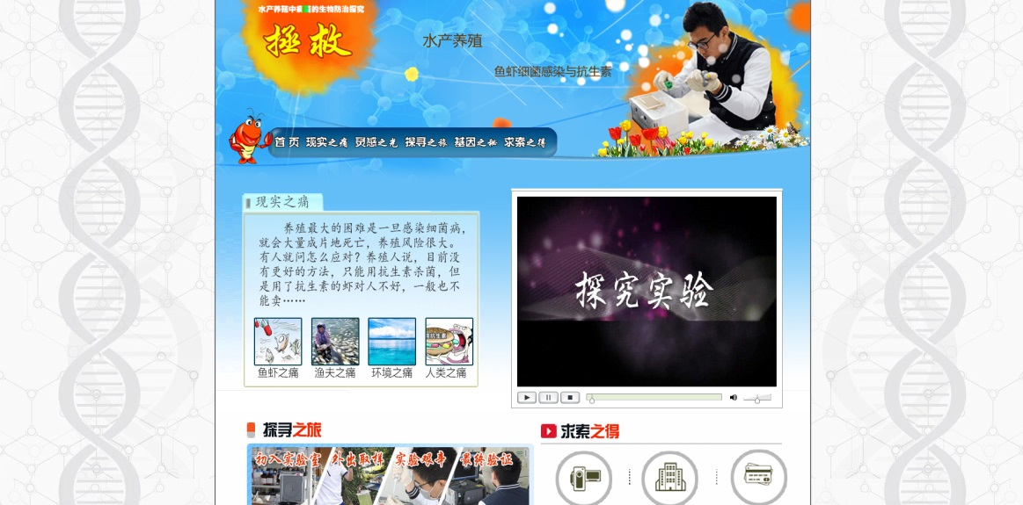
5件作品选送到参加省赛，最终5件作品获奖，其中一等奖2项，二等奖3项。

Slide 8
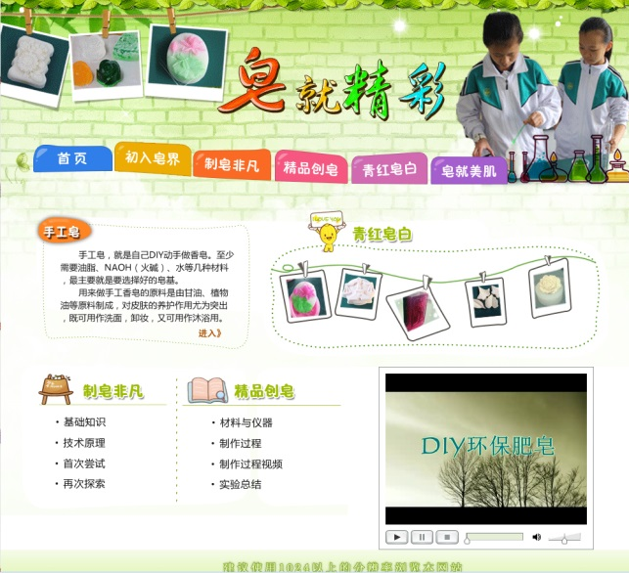
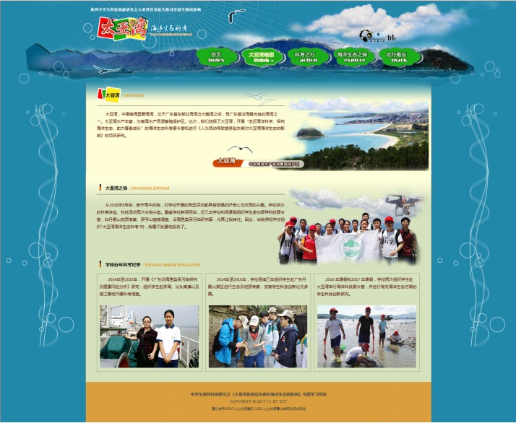
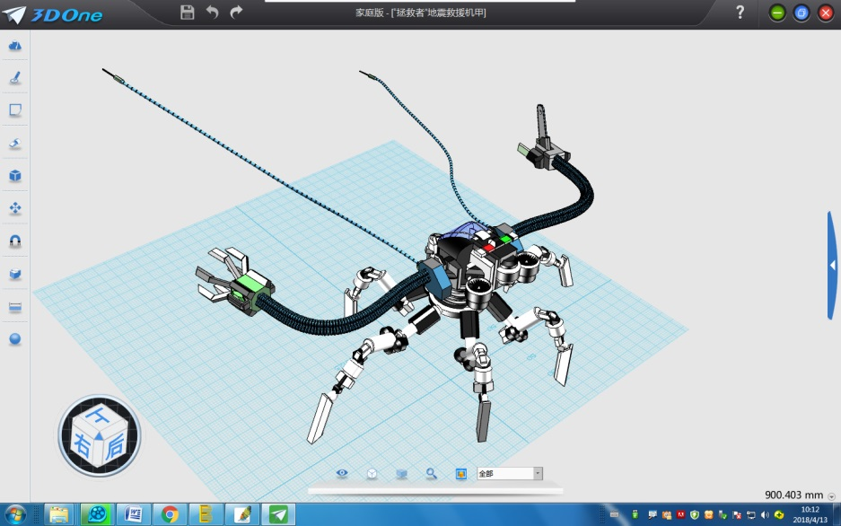
3件作品获得全国奖
经过省赛选拔，最终三件作品脱颖而出，代表广东省参加全国赛并全部获奖。
杨颜瑜、林彤同学制作的初中网页设计《皂就精彩》荣获全国一等奖；
钟雪童同学制作的高中网页设计《大亚湾 海洋生态科考》荣获全国二等奖；
艾书飏、孙承藩制作的3D创意设计《“拯救者”地震救援机甲》荣获全国二等奖。

Slide 9
2018年广州市计算机作品大赛
广州市计算机作品大赛是广州市教研室举办的全市范围的计算机作品比赛，按要求提交作品参加区赛，区赛中优秀作品的作者参加市赛。市赛是现场赛，要求选手在2个小时内现场完成作品制作，根据现场赛制作的作品评出具体名次。
在“2018年广州市中小学计算机作品大赛”中，经过现场赛的比赛和评委会的评审，我校最终取得了1个二等奖，3个三等奖。
序号 | 作品类别 | 获奖等级 | 学生姓名 | 教师
1 | 电子报刊 | 二等奖 | 周君颐 | 向娅
2 | 电子报刊 | 三等奖 | 李以荻 | 郭慧明
3 | 电子报刊 | 三等奖 | 潘子逸 | 郭慧明
4 | 网页 | 三等奖 | 钟雪童 | 俞惠铭

Slide 10
颁奖仪式
颁奖仪式
——2018年中大附中电脑作品活动表彰会——

Slide 11


获得广州市奖项的学生名单
杨以达，陈京涛，周君颐，赵思颖，李 广，李以荻，潘子逸，陈艺霏
孙慧烨

Slide 12
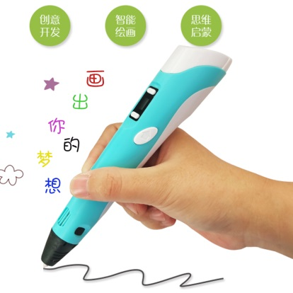

获得广东省奖项的学生名单
郑凯中，张雅瑶
获得全国奖项的学生名单
杨颜瑜，林彤，钟雪童
艾书飏，孙承藩

Slide 13
科技节系列活动之“电脑作品征集”获奖名单
一等奖：
王思湉 、刘子柔
二等奖：
吴梓峻、廖丽雅、刘雨轩、艾子楚、林中楠
三等奖：
罗永浩、周君颐、杨 凯、龙抗菲、杨诗怡、蒋翠憶
许席君、邓颖曦、朱孔圣、张 为、陈铭琨

Slide 14
4
2019年中大附中
电脑作品制作活动启动

Slide 15
2019年中大附中电脑作品制作活动
“电脑作品制作活动”作为中大附中科技教育特色项目，已成为学校鲜明的办学特色。
  我校从2002年第三届开始参加，已经有28作品获全国奖项。
“全国中小学电脑作品制作活动”
“广州市计算机作品大赛”
两大活动

Slide 16
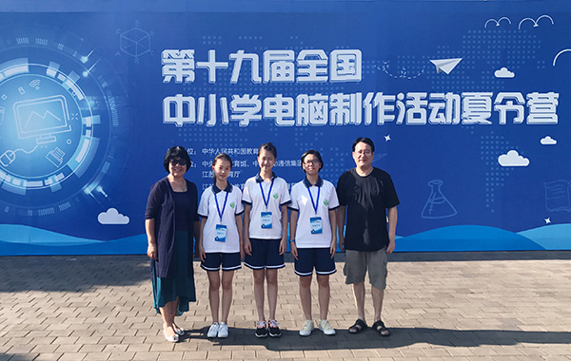
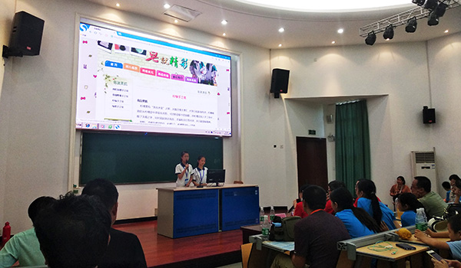
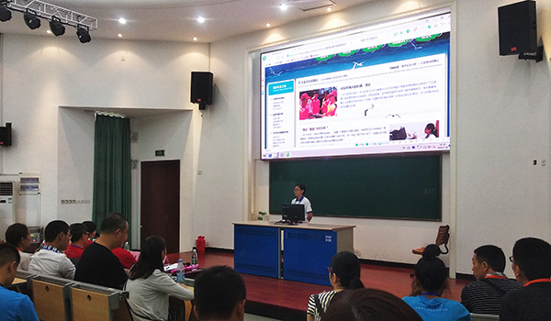
2019年中大附中电脑作品制作活动
“全国中小学电脑制作活动”是一项由教育部设立、从2000年起每年举办一次的全国性中小学生竞赛活动。活动由教育部中央电教馆主办，参赛选手根据活动要求提交电脑作品，经过各省市层层竞赛选拔后，参加全国中小学电脑作品夏令营。在夏令营中选手们进行现场测试比赛，并接受专家答辩，最终决赛出具体名次。

Slide 17
活动的基本情况
◆ 活动主题：鼓励广大中小学生结合课堂的学习与实践活动及生活实际，积极探索、勇于创新，运用信息技术手段设计、创作电脑作品，培养“发现问题、分析问题和解决问题”的能力。
没主题

Slide 18
电子期刊（主题：爱自然、爱科学）
电脑艺术设计
网页设计
电脑动画
电脑绘画
创新3D设计
App Inventor手机程序设计
微视频DV创作
信息学奥赛

Slide 19
活 动 形 式（分类别进行）
1、本周报名，初中允许两人合作。
2、放假前，确定主题和内容。（多和老师沟通）
3、期末考试后一周集训。
4、放寒假前做出作品初稿。
5、寒假在家补充制作完成作品。

Slide 20

电脑作品制作活动每年都在开展，我们也一直在努力，希望更多有兴趣同学加入我们的行列！
  Flash动画
  3D建模设计
  网页设计
  App 手机编程
  电脑绘画
  电子期刊
  DV小短片
1、现场报名
2、交回“满意度调查表”

Slide 21
感谢您的参与

